Slide 1
Validação de método analítico
Parâmetro de Validação : Precisão

Slide 2
Precisão
Precisão é um termo geral para avaliar a
dispersão de resultados entre ensaios
Independentes. Usualmente, expressa
como desvio padrão ou desvio padrão
relativo.
Notes:
O que são amostras independentes?
São amostras preparadas a partir de diferentes pesagens. Quando não for viável o preparo de amostras independentes desde o inicio do procedimento (desde a pesagem), poderá ser aceito o preparo de soluções diluídas separadamente a partir de uma mesma solução estoque.
Entende-se por amostra, o medicamento ou matéria prima ou a substancia de referência.
O objetivo do estudo de precisão é conhecer a variabilidade do método analítico. Essa variabilidade é devida a erros aleatórios inerentes a todos métodos de ensaio. Como conseqüência da existência destes erros, as analises efetuadas sobre amostras idênticas, nas mesmas condições, não conduzem geralmente a resultados idênticos. Os fatores susceptíveis de influenciar os resultados de um ensaio não podem ser sempre controlados (analista, equipamento, reagentes, tempo etc), dai a importância do estudo de precisão. A precisão engloba diferentes tipos de estudos. Isto veremos no próximo slide.

Slide 3
Precisão
Repetibilidade
Precisão Intermediária
Reprodutibilidade
Repetibilidade instrumental
Repetibilidade do método

Slide 4
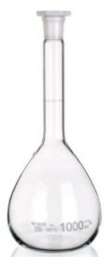
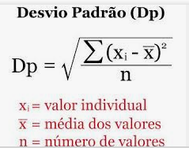
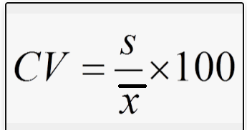
Repetibilidade Instrumental
Onde; CV= coeficiente de variação
S = Desvio Padrão
X = média dos valores de Xi
Determinação das áreas dos picos
Notes:
Repetibilidade instrumental estuda a variabilidade devida unicamente ao instrumento, e determina-se analisando repetidamente a mesma amostra de forma consecutiva de 6 a 10 vezes.

Slide 5
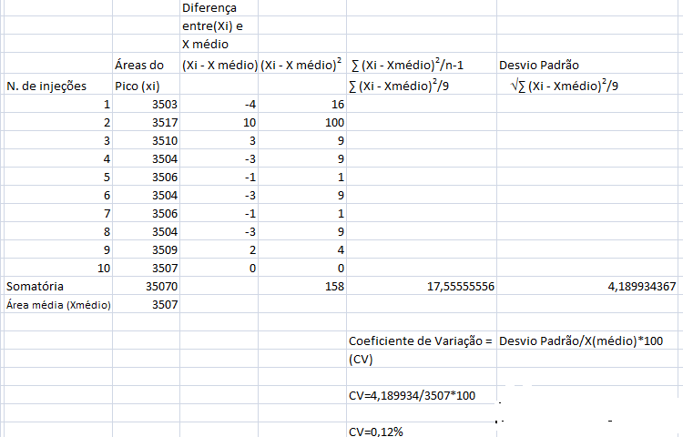
Exemplo de Repetibilidade Instrumental
Notes:
Quando a precisão de repetibilidade instrumental é realizada com o medicamento ou insumo farmacêutico ativo, os valores de coeficiente de variação (CV%) aceitáveis são aqueles inferiores de 1-2%. Por outro lado, analises de impurezas os valores aceitáveis se situa ao redor de 5%.

Slide 6
Determinação da repetibilidade do método (3 concentrações com 5 replicas)
50 ppm
5 ppm
25 ppm
Área
Área
Área
Notes:
Repetibilidade do método- O ensaio de repetibilidade do método se efetua sobre uma serie de alíquotas de uma amostra homogênea que se analisa independentemente desde o início, com pesagem separadas, preparações da soluções e leitura das amostras, usando o mesmo instrumento e o mesmo analista. No próximo slide será apresentada uma tabela com os resultados das áreas dos picos obtidos pela análise cromatográfica, e os dados de CV. Os cálculos do CV não serão mostrado uma vez que já foram apresentados no slide 5.

Slide 7
Limites do coeficiente de variação para analise de impurezas em função da concentração da impureza
% de Impurezas | Relação | Unidades | CV %
10 | 10⁻¹ | 10% | 2,8
1 | 10⁻² | 1% | 2,7
0,1 | 10⁻³ | 0,1% | 3,7
0,01 | 10⁻⁴ | 100 ppm | 5,3
0,001 | 10⁻⁵ | 10 ppm | 7,3
0,0001 | 10⁻⁶ | 1 ppbm | 11
0,00001 | 10⁻⁷ | 100 ppb | 15
0,000001 | 10⁻⁸ | 10 ppb | 21
0,0000001 | 10⁻⁹ | 1 ppb | 30
Notes:
Por esta tabela, pode-se ver que os coeficientes de variação (2,65; 2,36 e 2,17), o método analitico para quantificação da impureza é preciso

Slide 8
Determinação da repetibilidade do método (3 concentrações com 5 réplicas)
N. de Análises | Amostra 1 (5 ppm) |  | Amostra 2 (25 ppm) |  | Amostra (50 ppm)
 | Área | C_{calculada} | Área | C_{calculada} | Área | C_{calculada}
1 | 1264 | 4,94 | 5906 | 26,21 | 10659 | 47,99
2 | 1265 | 4,90 | 5862 | 25,78 | 11106 | 49,62
3 | 1292 | 5,07 | 5915 | 26,25 | 11060 | 49,83
4 | 1328 | 5,24 | 5376 | 24,70 | 11305 | 51,01
5 | 1272 | 5,02 | 5906 | 26,41 | 10974 | 49,81
Média |  | 5,03 |  | 25,87 |  | 49,65
Desvio Padrão (s) |  | 0,13 |  | 0,70 |  | 1,08
CV (%) |  | 2,65 |  | 2,36 |  | 2,17
Notes:
Os dados da tabela mostram que a Média, Desvio Padrão e CV% foram calculados sobre a concentração calculada (C_{calculada}), que foi as concentrações obtidas substituindo os valores das áreas do pico na equação da reta determinada na linearidade do método. Se vocês voltarem para o slide 5, relacionado ao calculo do CV (%) da repetibilidade instrumental, o calculo do CV foi realizado sobre os valores da área e não da concentração. Esta diferença é justamente que no slide 5 estamos vendo a repetibilidade instrumental (do HPLC), enquanto que na repetibilidade do método, como o próprio nome diz, estamos avaliando a precisão do método, e objetivo final do método é obter a concentração.
O exemplo que foi dado à vocês é a avaliação da precisão do método analítico para a quantificação de uma impureza em um medicamento. O CV obtido para a quantificação de uma impureza está dentro dos critérios de aceitabilidade.

Slide 9
Calculo do limite de confiança
O Guia ICH Q2B recomenda introduzir os intervalos da confiança no estudo de precisão. Os intervalos de confiança deve ser determinado para cada nível de concentração estudado.
Os Intervalos de confiança se calculam a partir de:
Donde: X = média de uma série de resultados obtidos em um mesmo nível de concentração;
t= valor de t de student de tabelas para n-1 graus de liberdade y α=0,05;
n= número de análises;
s = desvio padrão
Resultados Individuais
= X ± t*S
Resultados promédios
= X ± t * S
√n

Slide 10
Precisão Intermediária
O objetivo do estudo da precisão intermediária é determinar a variabilidade do método efetuando uma série de análises sobre a mesma amostra, em um mesmo laboratório porém em condições operacionais diferentes
Notes:
No estudo da precisão intermediária deve-se considerar aquelas circunstâncias nas quais se pretende desenvolver o método de ensaio. O analista deve avaliar os efeitos causados ao variar uma série de fatores. Típicos fatores a estudar incluem o dia, o analista, o analista, o instrumento, etc. Não é necessário estudar cada um destes fatores individualmente, pode-se avaliar a variabilidade pelo conjunto de fatores que está dentro dos limites estabelecidos.
Caros alunos, o estudo de precisão intermediária é um estudo realizado em 3 dias consecutivos, devemos repetir o experimento do slide 6 , no Dia 1, Dia 2 e Dia3. Devemos processar os dados e fazer os cálculos como apresentado no slide 8.
No próximo slide, apresento uma tabela de variação de fatores no estudo de precisão.

Slide 11
Variação dos fatores no estudo da precisão
 | Repetibilidade do método | Precisão Intermediária | Reprodutibilidade
Instrumento | igual | diferente | diferente
Dia de Análises | igual | diferente | diferente
Analista | igual | diferente | diferente
Outros fatores (por exemplo coluna cromatográficas, reativos, condições ambientais etc) | igual | diferente | diferente
Laboratórios | igual | igual | diferente
Notes:
Reprodutibilidade
A reprodutibilidade exprime a precisão de um método de ensaio efetuado em condições experimentais
diferentes, utilizando o mesmo método de ensaio numa mesma amostra, fazendo variar determinadas condições
de medição como, por exemplo:
 operadores diferentes;
 laboratórios diferentes;
 equipamentos diferentes;
 intervalo temporal diferente.

Slide 12
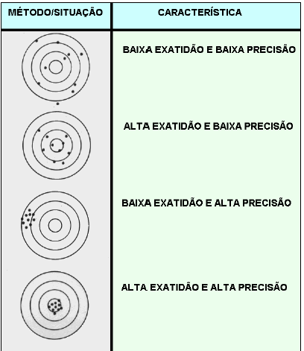
Exatidão
Notes:
Os quatro métodos principais, propostos para o estudo da exatidão, são baseados no uso de material de referência certificado (MRC), na comparação do método proposto com um método de referência, no uso de ensaios de recuperação na matriz e em estudos colaborativos.

Slide 13
Exatidão do Método Analítico
Exatidão de um procedimento analítico expressa a proximidade entre o valor que é aceito convencionalmente como verdadeiro ou valor de referência e o valor experimental encontrado.
Notes:
Os quatro métodos principais, propostos para o estudo da exatidão, são baseados no uso de material de referência certificado (MRC), na comparação do método proposto com um método de referência, no uso de ensaios de recuperação na matriz e em estudos colaborativos.

Slide 14
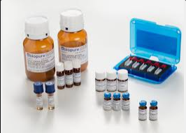
Matérias de Referência Certificado (MRC)
MRC são “preparados por entidades reconhecidas, sendo atribuídos valores certificados e respetivas incertezas aos parâmetros”. A aquisição de um MRC deverá ser feita de um fornecedor reconhecido e credível

Slide 15
Exatidão
Exatidão de um método analítico para quantificar:
Insumo farmacêutico ativo em matéria (analito puro)
Pode-se aplicar o método analítico ao padrão de referência certificado de concentração conhecida e comparar o valor achado com a concentração conhecida do padrão.
Notes:
Exemplo: Concentração conhecida da solução do padrão de referência- 10 μg/mL. Determina-se a concentração da solução do padrão utilizando o método analítico, e o valor encontrado da concentração do padrão de referência foi de 9,8 μg/mL.
Exatidão do método: solução do padrão de referência- 10μg/mL ---- 100%
Valor de concentração encontrado pelo método analítico 9,8μg/mL ---- x x=98% Esta é a exatidão do método analítico para determinação do teor do insumo farmacêutico ativo na matéria prima.

Slide 16
Exatidão
Exatidão de um método analítico para quantificar:
B. Insumo farmacêutico ativo em matéria prima (analito puro), quando não se tem padrão de referência certificado
Determina-se a exatidão do método analítico comparando-o com outro método analítico já validado

Slide 17
Exatidão
Solução do Principio ativo a uma concentração única é quantificada pelo método analítico validado e pelo método que se deseja validar
N | Método A | Método B
1 | 100,6 | 101,2
2 | 99,8 | 101,3
3 | 100,9 | 100,5
4 | 98,9 | 100,6
5 | 100,6 | 99,2
6 | 101,0 | 100,0
Média | 100,3 | 100,47
Desvio Padrão (S) | 0,80 | 0,78
Variância (S)² | 0,648 | 0,6146
Notes:
Análise Estatística: Teste Snedecor-Fisher
F_{experimental=} Variância do Método A/Variância do Método B= (S)² A/(S)² B = 0,648/0,6146= 1,0542
F_{tabelado} (grau de liberdade A 6-1=5; grau de liberdade B 6-1= 5; α=0,05) = 5,05
Fexperimental < Ftabelado – signifca que ambos métodos tem variâncias estimadas iguais e portanto, semelhantes

Slide 18
Exatidão
Método Analítico para quantificação de insumo farmacêutico ativo em produto acabado
A - Método do placebo carregado
Prepara-se um placebo do produto acabado que contenha todo os ingredientes exceto o insumo farmacêutico ativo, e adiciona-se quantidades conhecidas do padrão de referência à três níveis de concentração dentro da faixa trabalho do método analítico
Notes:
O ensaio se realiza pelo menos com três replicas para cada concentração. O problema do método do placebo carregado está em como se adiciona o padrão de referência sobre o placebo. O processo de adição, por mais que simula o mais próximo possível a preparação do produto acabado, somente se trata de uma aproximação já que não o produto acabado. Por tanto a recuperação do método analítico usando o método do placebo carregado pode ser maior que na realidade. No próximo slide temos um exemplo do método do placebo carregado.

Slide 19
Exatidão
Adição de padrão de referência ao placebo
Solução Padrão nas mesmas concentrações que serão adicionadas no placebo
Níveis de concentração
1
HPLC
2
Solução de Padrão de referência
3

Slide 20
Exatidão
Adição de padrão de referência ao placebo
placebo
Níveis de concentração
Adição do padrão as replicas do placebo
1
HPLC
2
Solução Padrão
3

Slide 21
Exatidão
Adição de padrão de referência ao placebo
Dados das Soluções Padrões nos três níveis de concentração- Sem placebo
 | Concentrações teóricas (ug/mL)
 | Nível 1 | Nível 2 | Nivel 3
 | 10,20 | 20,12 | 30,28
Respostas | 10,76 | 20,36 | 30,00
 | 10,12 | 20,28 | 30,16

Slide 22
Exatidão
Adição de padrão de referência ao placebo
Dados dos placebos adicionados das soluções padrões nos três níveis de concentração
Concentrações | Área dos picos | Concentrações encontradas | Variâncias (S)² | Recuperação em %
 | 219175,5 | 10,04 |  | 98,43
Nível 1 | 230814,5 | 10,58 | 0,2802 | 98,33
 | 222271,5 | 10,18 |  | 100,59
 | 434899,5 | 20,14 |  | 100,10
Nível 2 | 441238,0 | 20,45 | 0,1626 | 100,44100
 | 436262,0 | 20,21 |  | 99,65
 | 657696,9 | 30,59 |  | 101,02
Nível 3 | 649181,0 | 30,50 | 0,23 | 100,67
 | 648741,0 | 30,17 |  | 100,03
 |  |  | Media(%) | 99,918
 |  |  | CV(%) | 0,960
Notes:
Como as Recuperações foram calculadas:
Exemplo1 – nível 1- Recuperação 98,43
Na tabela do slide 21, slide anterior, a concentração da solução padrão referência adicionado ao placebo Nível 1 foi de 10,20 ug/mL, a concentração encontrada para o placebo adicionado dessa solução de padrão de referência foi de 10,04 ug/mL. Portanto,
10,20 ug/mL ------ 100%
10,04 ------ x x = 98,43%
Exemplo 2- nível 2, a concentração da solução padrão adicionado ao placebo foi de 20,12 ug/mL, a concentração encontrada para o placebo adicionado dessa solução de padrão de referência foi de 20,14 ug/ml. Portanto,
20,12 ug/ml ----- 100%
20,14 ug/mL ----- x x= 100,10%
Analise estatística:Para determinar se o fator de concentração tem alguma influência nos resultados se utiliza o teste de igualdade de variâncias de vários grupos de mesmo tamanho, como pedido no Teste de Cochran
G_{exp} = Variância máxima/pela soma das variâncias dos três grupos= S²_{max} /S₁²⁺ S₂³ + S₃²= 0,2802/0,2802 + 0,1626 + 0,2343 = 0,41386
G_{tabelado} (α=0,05; k=3, n=3)=0,8709 k=é o número de grupos e n é o número de determinações por grupo
Gexp <Gtabelado significa que as variâncias das 3 concentrações são equivalentes, assim, o fator de concentração não influência na variabilidade dos resultados, a recuperação é satisfatória.

Slide 23
Limites Analíticos
Limite de Detecção: corresponde à menor quantidade de analito presente na amostra, que pode ser confiavelmente distinguida do branco.
O limite de detecção pode ser determinado através de réplicas de brancos ou de padrões vestígio e através da calibração linear.
Notes:
Limite de detecção determinada através de réplicas de brancos. Isto quer dizer que vc deve preparar vários brancos e fazer a leitura espectrofotométrica, esse método de determinar o limite de detecção é empregado para ensaios analíticos espectrofotométricos. P::ode ser expresso por: 𝑳𝑫 = 𝒙_{𝟎} + 𝒌𝒔_{𝟎}, onde x₀ representa a média aritmética do teor de uma série de brancos ou padrões vestígio (entre 10 e 20
ensaios), preparados de forma independente e lidos ao longo de vários dias de trabalho, padrões vestígios são soluções padrões bem diluídas.
𝒔_{𝟎} corresponde ao desvio-padrão associado a 𝒙_{𝟎}.
Valor de 𝒌 (constante da distribuição normal) é 3,3 para um nível de confiança de cerca de 99,7%.
Limite de detecção determinado pela Curva de calibração linear- Método usado para os ensaios espectrofotométricos e cromatográficos
o LD pode ser calculado mediante a expressão:
𝑳𝑫 =[𝟑, 𝟑 × 𝑺𝒚/𝒙] Onde: 𝑺𝒚/𝒙 corresponde ao desvio-padrão residual da curva de calibração e 𝒃 representa o declive da reta de calibração
b

Slide 24
Limites Analíticos
Limite de Quantificação
O limite de quantificação corresponde à menor concentração medida, a partir da qual é possível a quantificação do analito, com uma determinada exatidão e precisão
O coeficiente de variação (𝑪𝑽) associado, também
Conhecido por desvio-padrão relativo, não deve
exceder a 10%.
Notes:
O limite de quantificação é determinado, genericamente, por:
𝑳𝑸 = 𝒙_{𝟎} + 𝟏𝟎𝒔_{𝟎} onde x₀ representa a média aritmética do teor de uma série de brancos ou padrões vestígio (entre 10 e 20
ensaios), preparados de forma independente e lidos ao longo de vários dias de trabalho, padrões vestígios são soluções padrões bem diluídas.
𝒔_{𝟎} corresponde ao desvio-padrão associado a 𝒙_{𝟎}.
Se o método envolver a utilização de uma calibração linear, o LQ é dado por:
𝑳𝑸 = 𝟏𝟎. 𝑺𝒚/𝒙
𝒃

